Slide 1
TECHNIQUES D’ANALYSES BIOLOGIQUES
3eme Année LMD Toxicologie

Slide 2
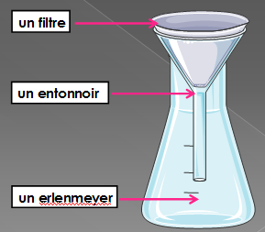
Filtration
C’est la séparation des particules en suspension dans un fluide
Elle est réalisé grâce a une différence de pression a travers un filtre convenable

Slide 3
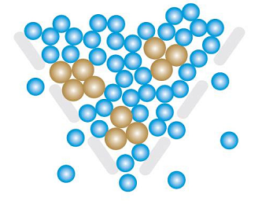
Principe
La filtration est un tamisage c.à.d. une séparation d’après le diamètre des particules solides.

Slide 4
Matériels de filtration
Inerte chimiquement et physiquement vis-à-vis du liquide à filtrer ;
Insoluble et ne subit aucun changement d’état physique
Notes:
ils doivent être :
4

Slide 5
Matériels de filtration
Les entonnoirs
Les Filtres
Les entonnoirs
ordinaires
Les entonnoirs
spéciaux
Filtres
de surface
Filtres
En profendeur

Slide 6
Les Filtres en profondeur (épaisseur ou épais) Constitués de:
substances fibreuses | substances agglomérées (assemblées)
papier, amiante, cellulose, coton, fibre de verre | verre fritté, sable, charbon
Notes:
le verre fritté obtenu par compression de microbilles de verre
6

Slide 7
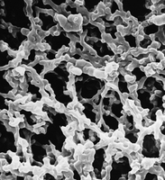
Filtres de surface (membrane).
Les plus utilisées sont les membranes Millipores.
Ce sont des feuilles très minces constituées de polymère de cellulose comportant un très grand nombre de pores.
Notes:
Définition > Polymère
Molécule de masse moléculaire élevée constituée de monomères unis les uns aux autres par des liaisons covalentes, tels l'amidon et les protéines.
7

Slide 8
Les dimensions de ces pores varient selon les filtres de (0.025-8 µm)

Slide 9
Les entonnoirs
Les entonnoirs sont des instruments de forme coniques destinés à recevoir un matériel filtrant. On distingue deux types :
Notes:
9

Slide 10
Les entonnoirs ordinaires
en verre, porcelaine ou en polycarbonate
Notes:
10

Slide 11
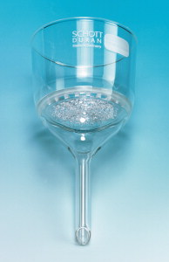
Les entonnoirs spéciaux
peuvent être en verre ou en porcelaine
avec une plaque de fond percée de trous, sur laquelle on dépose une rondelle de papier filtre
Notes:
11

Slide 12
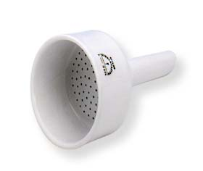
Entonnoir en verre
Entonnoir en porcelaine
Notes:
12

Slide 13
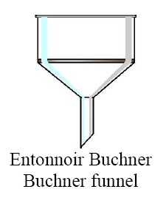
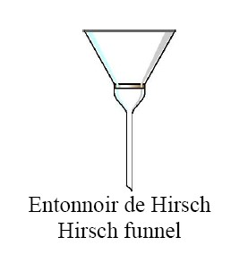
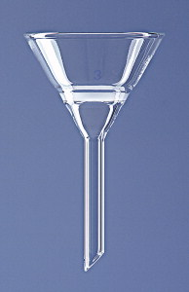
Les entonnoirs spéciaux
les entonnoirs de BUCHNER
les entonnoirs de HIRSCH
Pour filtrer des quantités assez importantes de solide
Pour filtrer de petites quantités de solide.
Notes:
13

Slide 14
Les méthodes de filtration
1. filtration Par gravité
2. filtration sous vide
3. filtration sous pression

Slide 15
La filtration par gravité
La différence de pression est créée par la hauteur
On utilise dans cette méthode :
un filtre
un entonnoir pour recevoir le filtre
un erlenmeyer pour récupérer
le filtrat

Slide 16
La filtration par gravité
les inconvénients de cette méthode:
Filtration assez lente
Séparation incomplète: le solide retient une quantité non négligeable de liquide.
Notes:
16

Slide 17
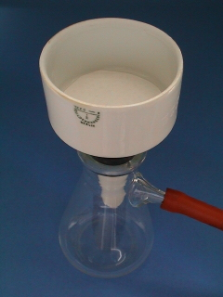
La filtration sous vide
Une dépression est créée en aval du matériel filtrant
Cette dépression permet d’accélérer la filtration

Slide 18
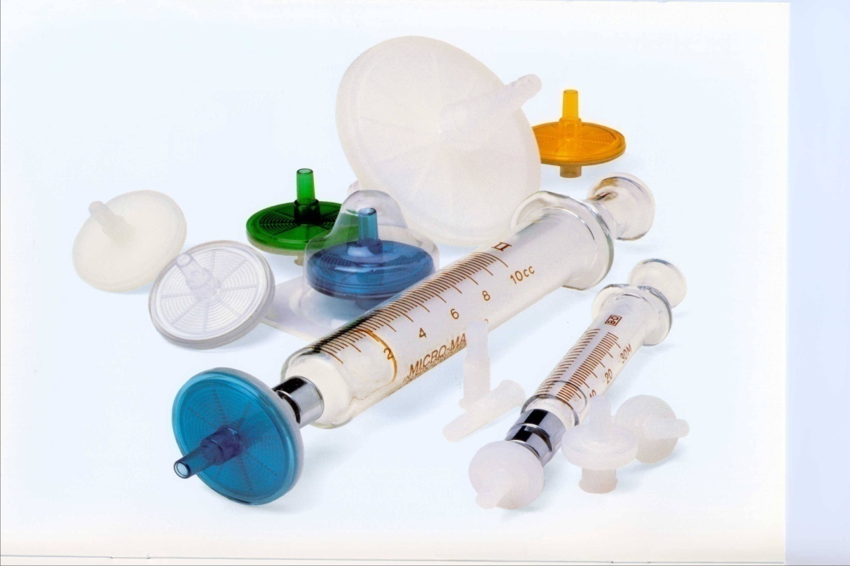
La filtration sous pression
. On augmente la vitesse de filtration en exerçant une pression sur le liquide à filtrer en amant du matériel filtrant

Slide 19
Ultrafiltration
Utilise des membranes avec une porosité tellement faible qu'elle peut retenir les protéines et les acides nucléiques.
Ces filtres peuvent avoir des pores petits que 25 nm qui peuvent retenir la plupart des protéines.
L'ultrafiltration permet de:
Concentrer des solutions de macromolécules
Éliminer la plupart des contaminants de petite masse moléculaire (sel, glucide…)

